Slide 1
复习
2.2 随机过程的统计描述
自相关函数、自协方差函数
互相关函数、互协方差函数
2.3 平稳随机过程
平稳随机过程的定义
平稳随机过程自相关函数的特性（6条）
平稳随机过程的相关系数和相关时间

Slide 2
作业：2.28 2.33 2.36

Slide 3
2.3平稳随机过程
2.3.4 其他平稳的概念
(1)k阶严平稳(kth-order sss)
只对N≤k 成立
k=2 称为二阶严平稳,如果对N=k成立,那么对N<k也成立.
(2) 渐近严平稳
当c→∞时,X(t+c)的任意n维分布与c无关,即
存在,且与c无关.

Slide 4
2.3平稳随机过程
(3)循环平稳 (Cyclostationary)
如果X(t)的分布函数满足如下关系:
其中M为整数,T为常数,则称X(t)为严格循环平稳(或严格周期平稳)

Slide 5
2.3平稳随机过程
如果随机过程X(t)的均值和自相关函数满足下列关系
称X(t)为广义循环平稳.
Notes:
循环平稳信号在近代信号处理中有广泛应用，基于循环统计量的处理方法在性能上一般优于传统的方法。另外，二阶循环统计量能保留相位信息。比如雷达信号是一种复杂的调幅--调频信号，是典型的广义循环平稳信号，在阵列信号处理、波达方向估计、时延估计等方面有着很好的应用。

Slide 6
2.3平稳随机过程
定理1:
设X(t)是严格循环平稳的,而随机变量Θ在区间(0,T)上均匀分布,且X(t)与Θ统计独立,定义新的过程
则X(t)是严格平稳随机过程.

Slide 7
2.3平稳随机过程
定理2:
设X(t)是广义循环平稳的,而随机变量Θ在区间(0,T)上均匀分布,且X(t)与Θ统计独立,定义新的过程
则X(t)是广义平稳随机过程,且

Slide 8
对于平稳随机过程，它的均值、方差都是常数，相关函数只与
2.3平稳随机过程
2.3.5 随机过程的各态历经性
背景：对于平稳随机过程，它的均值、方差都是常数，相关函数只与时间差有关，这些数字特征都是集合平均的概念，也就是说，如果我们要得到这些数字特征的准确值，需要观测到所有样本函数，这在实际中是很难做到的。如果只通过随机过程的一个样本函数，就可以解决随机过程数字特征的估计问题，那是很有实际意义的。各态历经的随机过程就具有这一特征。

Slide 9
2.3平稳随机过程
定义：对于平稳随机过程X(t)，若有
，具有均值遍历性；
，具有相关
函数遍历性
则称X(t)为各态历经（遍历）过程。
其中
时间平均
时间相关函数
Notes:
上面有一横的，是时间平均。依概率等于统计平均。

Slide 10
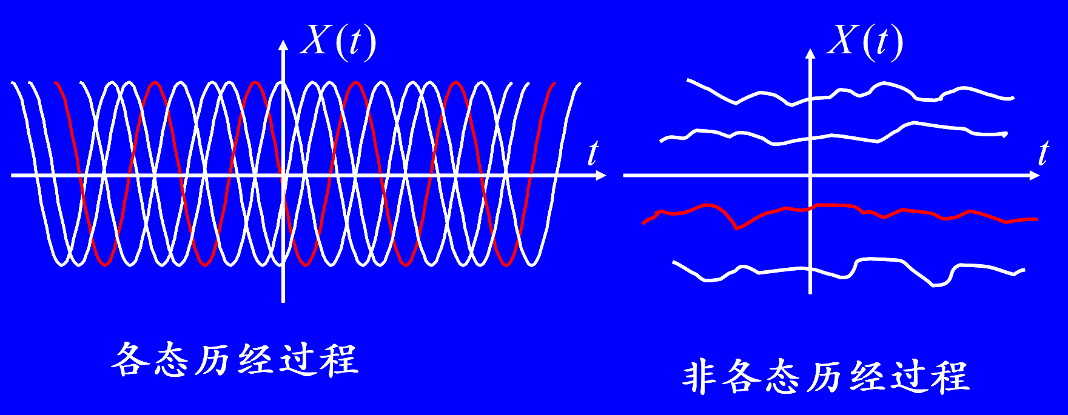
2.3平稳随机过程
各态历经过程与非各态历经过程示意图

Slide 11
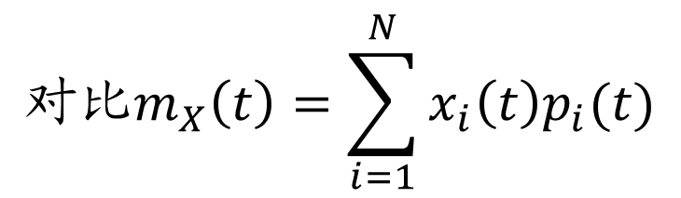
2.3平稳随机过程
各态历经性的解释：
$$对比m_{X}\left(t\right)=\sum_{i=1}^{N}{x_{i}\left(t\right)p_{i}(t)}$$
对于一般过程，不同样本函数得到不同的时间平均，但各态历经过程不同样本函数得到相同的时间平均。
对于遍历过程，由一条样本函数可确定过程的均值
也有类似的结论

Slide 12
2.3平稳随机过程
遍历性判断：
均值遍历性：
相关函数遍历性：
其中，
零均值平稳正态随机信号：

Slide 13
2.3平稳随机过程
平稳
随机过程
一般随
机过程
各态历经过程

Slide 14
2.3平稳随机过程
例2.13 判断
是否具有遍历性，其中Φ均匀分布于(0，2π)。
解.

Slide 15
2.3平稳随机过程
启示： 一般说来，不同的样本函数，时间平均的结果不同，体现为一个是随机变量，但对于各态历经的随机过程而言，时间平均趋于一个常数，这就表明，各态历经随机过程的各个样本函数的时间平均可以认为是相同的，统计均值可以用它的任意的一条样本函数的时间均值来代替。同样，相关函数亦可以用任意的一条样本函数的时间相关函数来代替，也就是说，各态历经随机过程一个样本函数经历了随机过程所有可能的状态
Notes:
启示： 一般说来，不同的样本函数，时间平均的结果不同，体现为一个是随机变量，但对于各态历经的随机过程而言，时间平均趋于一个常数，这就表明，各态历经随机过程的各个样本函数的时间平均可以认为是相同的，统计均值可以用它的任意的一条样本函数的时间均值来代替。同样，相关函数亦可以用任意的一条样本函数的时间相关函数来代替，也就是说，各态历经随机过程一个样本函数经历了随机过程所有可能的状态

Slide 16
2.3平稳随机过程
均值和自相关函数估计：
连续随机过程：
随机序列：
Notes:
在实际应用中, 要根据充要条件来判断随机过程是否具有各态历经性是很困难的, 对大多数的平稳随机过程而言, 它们都是具有各态历经性的, 因此我们在实际分析一个平稳随机信号的时候，不管它是否具有各态历经性，我们都按各态历经随机过程处理，因为如果不是这样，我们无法对随机过程进行数值分析。在这样一种假定的前提下, 我们可以按照下列两式来估计均值和自相关函数,

Slide 17
2.4随机过程的联合分布和互相关函数
背景：考察两个或者多个信号之间的关系，
比如r=s+n+c+j，目标信号与噪声信号之间联合分布
2.4.1 联合分布函数与联合概率密度
n+m维联合概率密度：
Notes:
S=s+n+c+j，接收机信号，处理目标信号s外，还有接收机噪声n，环境杂波c，外界干扰j

Slide 18
2.4随机过程的联合分布和互相关函数
平稳相依：如果X(t)与Y(t)的联合统计特性不随时间起点的平移而变化，则称X(t)与Y(t)是严 格联合平稳的。即

Slide 19
2.4随机过程的联合分布和互相关函数
2.4.2 互相关函数及其性质
互相关函数：
互协方差函数：
19

Slide 20
2.4随机过程的联合分布和互相关函数
若对于任意 ，
，则X(t)与Y(t)正交；
，则X(t)与Y(t)不相关；
X(t)与Y(t)广义联合平稳的定义

Slide 21
2.4随机过程的联合分布和互相关函数
联合平稳随机过程性质：
平稳随机过程性质：
●
●
●
●
●

Slide 22
2.4随机过程的联合分布和互相关函数
例2.15 相关测距（自行阅读）

Slide 23
2.4随机过程的联合分布和互相关函数

Slide 24
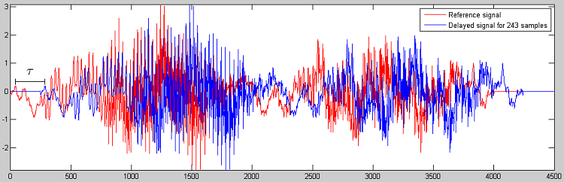
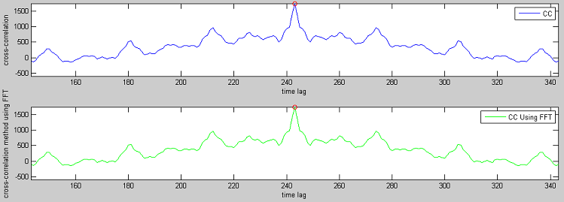
2.4随机过程的联合分布和互相关函数

Slide 25
2.5随机过程的功率谱密度
复习《信号与系统》
对于确定性信号：
频谱：
条件：
对于随机信号：由于不满足绝对可积条件，因此其频谱密度不存在。但在实际中，随机过程的各个样本函数，其平均功率总是有限的。可以引入功率谱的概念。
Notes:
25

Slide 26
2.5随机过程的功率谱密度
方便计算机处理
连续周期信号
连续非周期信号
离散周期信号
离散非周期信号
通过信号的周期延拓与频谱主值的选择
离散非周期频谱
连续非周期频谱
离散周期频谱
离散非周期频谱
FS
FT
DFS
DTFT
FFT

Slide 27

2.5随机过程的功率谱密度
2.5.1 连续时间随机过程的功率谱
对于某一个样本函数
$$x_{i}\left. (t\right)$$
截取函数：
随机过程的样本函数及其截尾函数

Slide 28
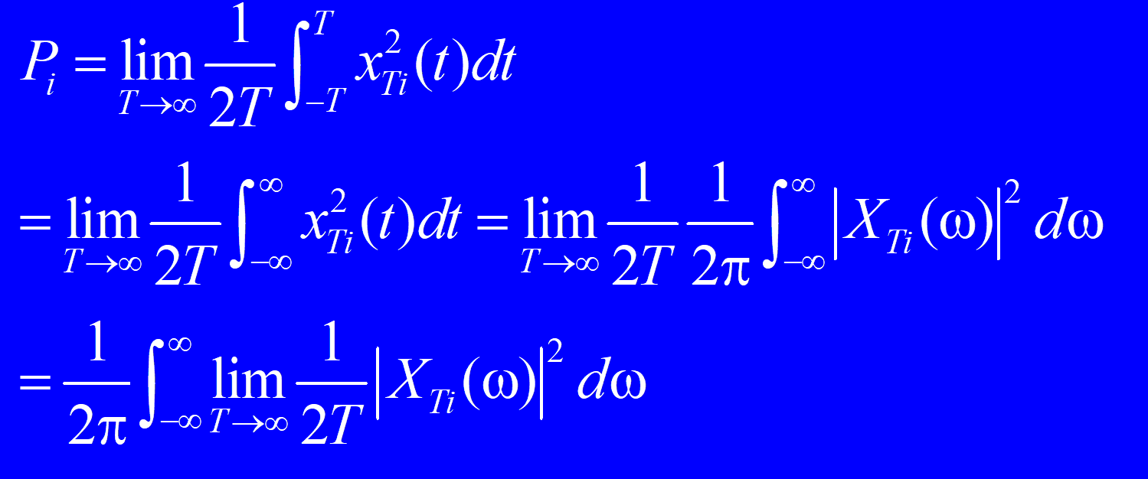
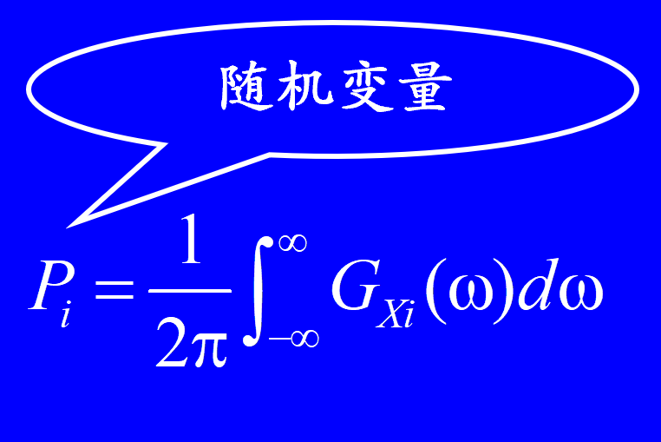
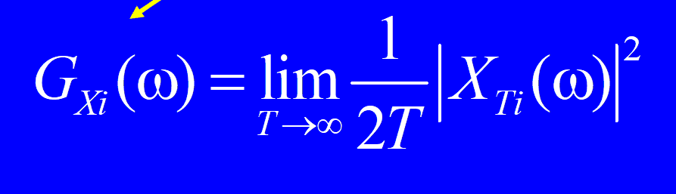

Slide 29
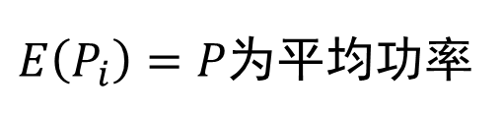
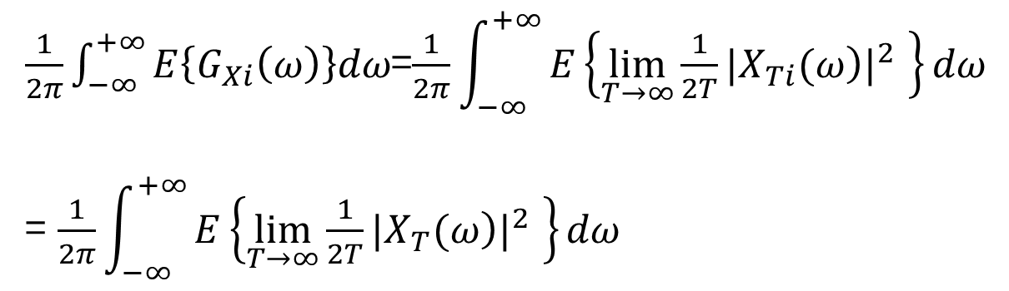
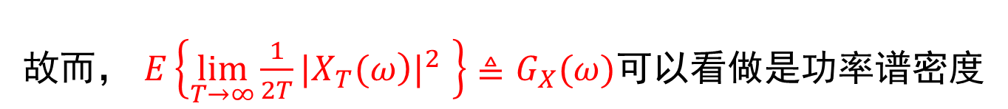
2.5随机过程的功率谱密度
对上式两边都求统计平均，左边
右边求统计平均为：
$E\left(P_{i}\right)=P为$平均功率
$\frac{1}{2π}\int_{−∞}^{+∞}{E\left\{G_{Xi}\left(ω\right)\right\}dω}$=$\frac{1}{2π}\int_{−∞}^{+∞}{E\left\{\lim_{T→∞}\frac{1}{2T}{|\left.X_{Ti}(ω\right)|}^{2} \right\}dω}$
= $\frac{1}{2π}\int_{−∞}^{+∞}{E\left\{\lim_{T→∞}\frac{1}{2T}{|\left.X_{T}(ω\right)|}^{2} \right\}dω}$
故而， $E\left\{\lim_{T→∞}\frac{1}{2T}{|\left.X_{T}(ω\right)|}^{2} \right\}≜G_{X}(ω)$可以看做是功率谱密度
可以看作为单位频带内消耗在单位电阻上的平均功率。

Slide 30
2.5随机过程的功率谱密度
平稳随机过程：
维纳－辛钦定理（！重要）
傅里叶 变换对
物理谱定义：
Notes:
30

Slide 31
2.5随机过程的功率谱密度
平稳随机过程：
-
实平稳随机过程的功率谱是实的、非负的偶函数。
0
1
Notes:
31

Slide 32
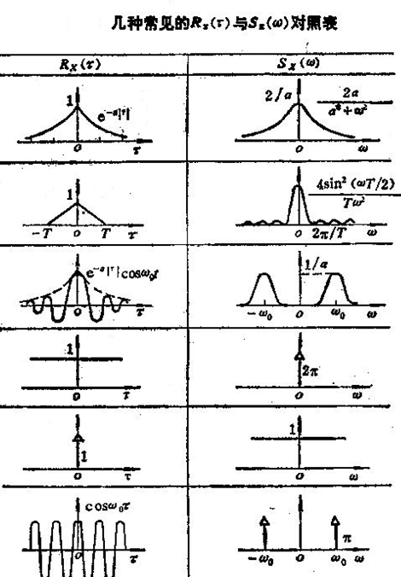
2.5随机过程的功率谱密度
平稳随机过程：
对于实的平稳随机过程，功率谱为实的、非负偶函数；
相关性越弱，功率谱越宽平；
相关性越强，功率谱越陡窄。
Notes:
32

Slide 33
2.5随机过程的功率谱密度

Slide 34
2.5随机过程的功率谱密度
例2.17 随机相位信号

Slide 35
2.5随机过程的功率谱密度
例2.18 已知谱密度为 求相关函数。
解、
由因式分解

Slide 36
2.5随机过程的功率谱密度
谱分解定理
平稳随机过程功率谱密度为ω的有理函数形式
36

Slide 37
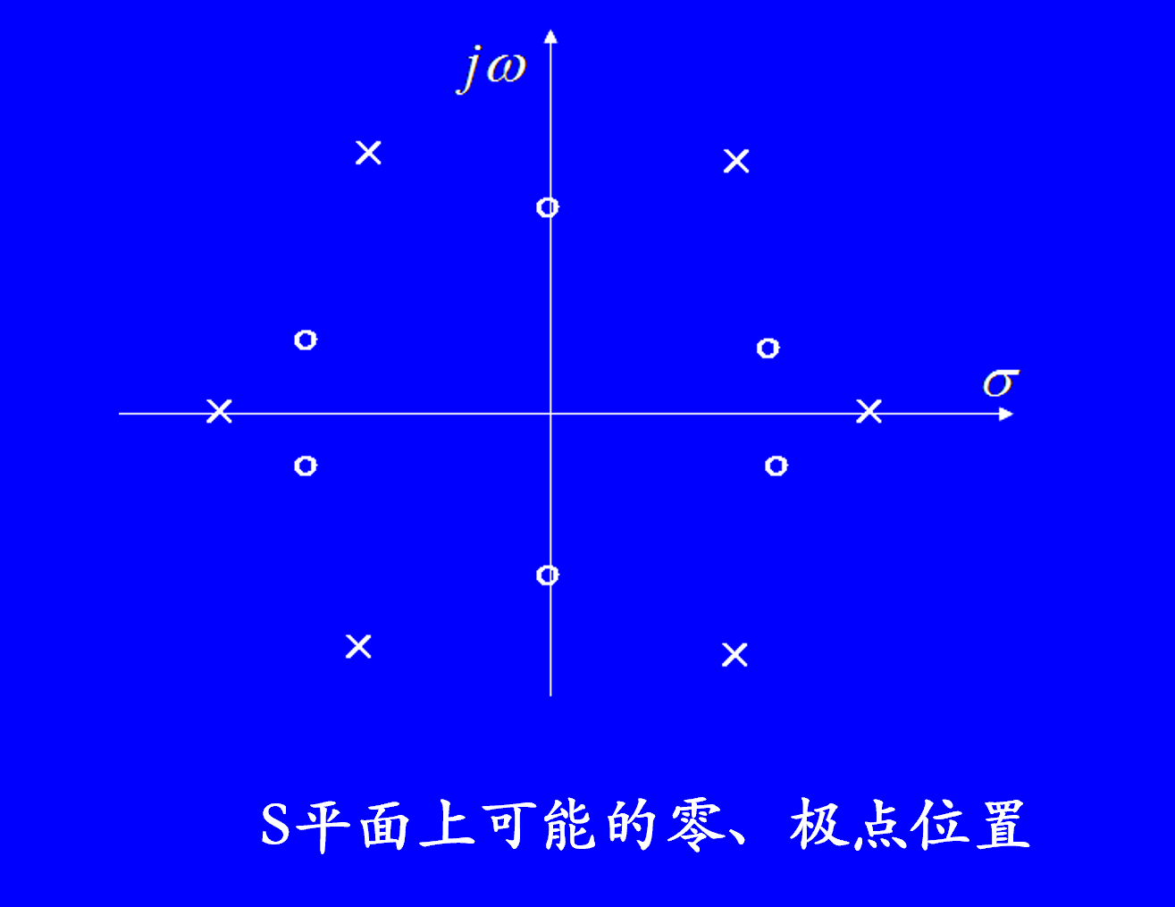
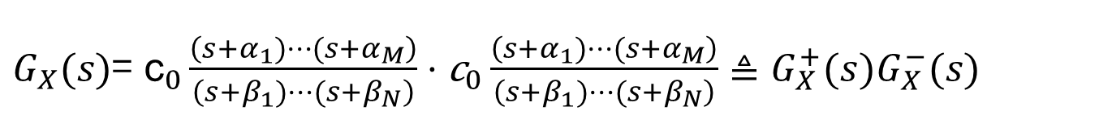
2.5随机过程的功率谱密度
$G_{X}(s)$= ${\text{c}}_{0}\frac{\left(s+α_{1})⋯(s+α_{M}\right)}{\left(s+β_{1})⋯(s+β_{N}\right)}⋅{\text{c}}_{0}\frac{\left(s+α_{1})⋯(s+α_{M}\right)}{\left(s+β_{1})⋯(s+β_{N}\right)}≜G_{X}^{+}(s)G_{X}^{−}(s)$
零、极点共轭成对

Slide 38
2.5随机过程的功率谱密度
2.5.2 随机序列的功率谱
对于平稳随机序列X(n)，其功率谱密度
傅里叶 变换对
平均功率
Notes:
38

Slide 39
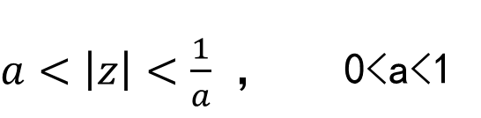
2.5随机过程的功率谱密度
功率谱Z变换形式：
收敛域是一个包含单位圆的环形区域，即
$a<\left|z\right|<\frac{1}{a}$ ， 0<a<1
反变换：
其中，C是收敛域内包含z平面原点逆时针的闭合围线。
Notes:
39

Slide 40
2.5随机过程的功率谱密度
随机序列功率谱的性质：
① 功率谱是实偶函数
②功率谱密度是非负

Slide 41
2.5随机过程的功率谱密度
③如果随机序列的功率谱具有有理谱的形式,那么,
功率谱可以进行谱分解
功率谱中所有零极点在单位圆内的那一部分
功率谱中所有零极点在单位圆外的那一部分
且有

Slide 42

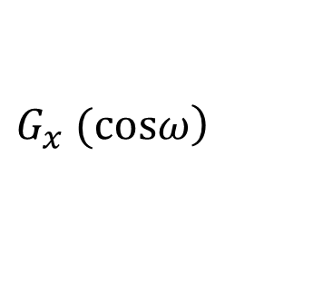

2.5随机过程的功率谱密度
因此，功率谱中$z$和$z^{−1}$总是成对出现，
所以，用离散傅里叶变换表示的功率谱是$cosω的$函数，即功率谱可以表示为
$$\left.G_{x} (cosω\right)$$

Slide 43
2.5随机过程的功率谱密度
例2.17
求X（n）的自相关函数和功率谱。
解：
自相关函数为：

Slide 44
2.5随机过程的功率谱密度

Slide 45
2.5随机过程的功率谱密度
2.5.3 互功率谱
其中：
若X(t)及Y(t)联合平稳，有
Notes:
45

Slide 46
2.5随机过程的功率谱密度
性质：
与
是ω的偶函数；
与
是ω的奇函数；
若X(t)与Y(t)正交，则
若不相关，则
Notes:
46

Slide 47
2.5随机过程的功率谱密度
2.5.4 非平稳随机过程的功率谱
Power spectral density of nonstationary process
功率谱的定义
对平稳和非平稳过程都是适应的。但实际中很难根据上式确定功率谱，对于非平稳过程需要寻找其它方法。

Slide 48
2.5随机过程的功率谱密度
1. 广义功率谱
2. 时变功率谱

Slide 49
2.5随机过程的功率谱密度
3.维格纳-威利(Wigner-Ville)谱
维格纳分布

Slide 50
2.5随机过程的功率谱密度
4. 时变功率谱的时间平均
不难证明：

Slide 51
2.5随机过程的功率谱密度
例2.21
求X(t)的功率谱
解：

Slide 52
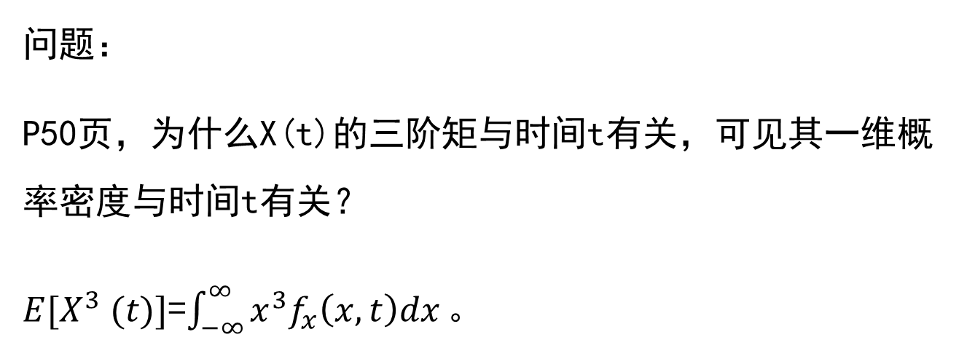
2.5随机过程的功率谱密度
问题：
P50页，为什么X(t)的三阶矩与时间t有关，可见其一维概率密度与时间t有关？
$E[X^{3} (t)]$=$\int_{−∞}^{∞}{x^{3}f_{x}\left(x,t\right)dx}$

